Slide 1
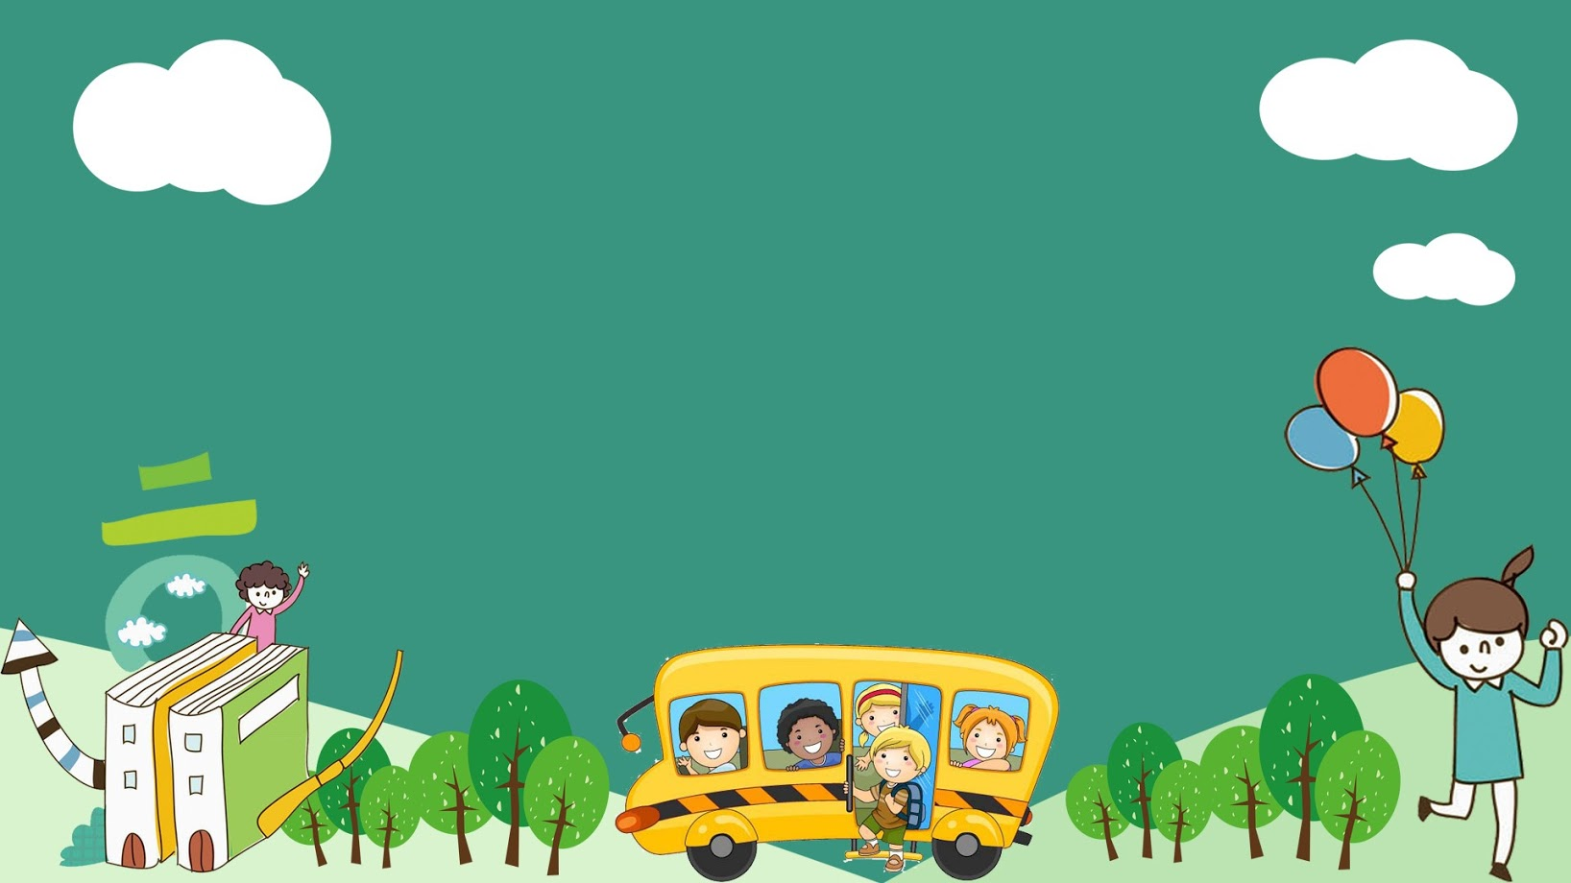
BÀI 26: TRÊN CÁC MIỀN ĐẤT NƯỚC

Slide 2


BÀI 26
BÀI 26
TRÊN CÁC MIỀN ĐẤT NƯỚC
TIẾT 5 – 6
LUYỆN VIẾT ĐOẠN

Slide 3
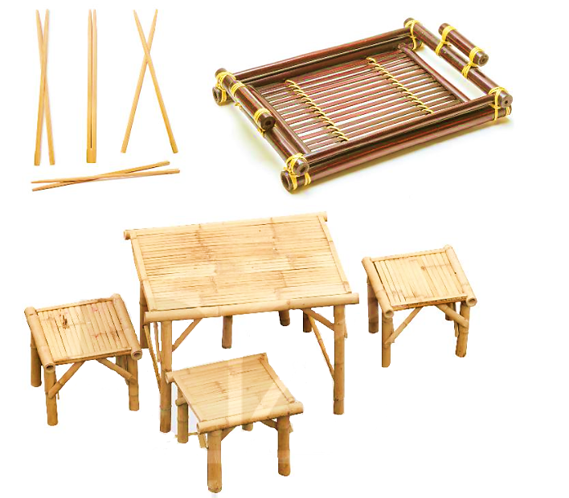
1. Nêu tên các đồ vật được làm từ tre hoặc gỗ và công dụng của chúng.
Đũa tre
Dùng để gắp thức ăn
Khay đựng cốc chén
Bàn ghế bằng tre
Dùng để ngồi ăn, nghỉ ngơi, làm việc,...

Slide 4
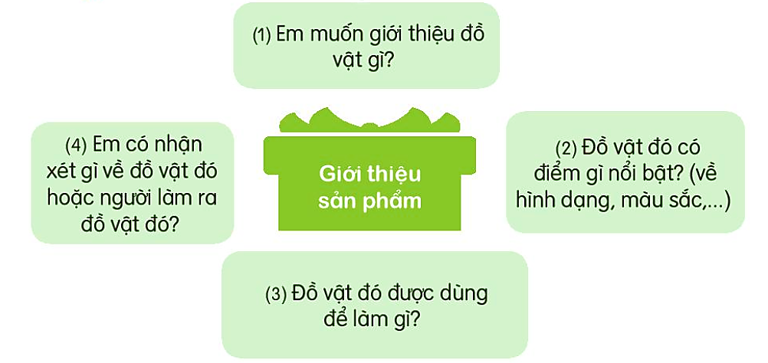
2. Viết 4 – 5 câu giới thiệu một đồ vật được làm từ tre hoặc gỗ.

Slide 5
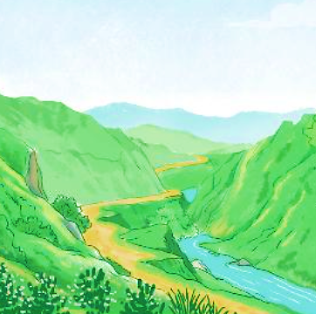
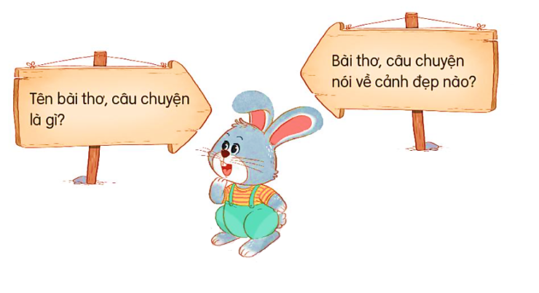
ĐỌC MỞ RỘNG
1. Tìm đọc bài thơ, câu chuyện viết về cảnh đẹp trên các miền đất nước.

Slide 6
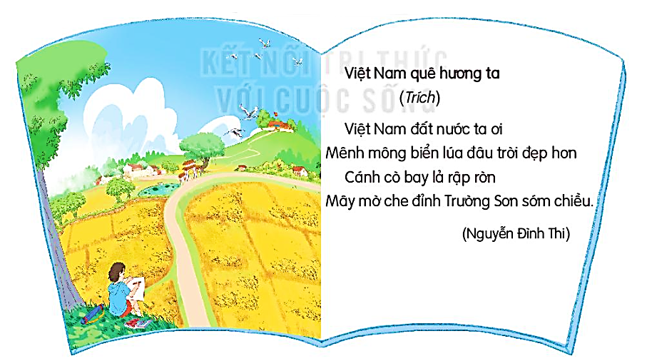
2. Đọc cho bạn nghe đoạn thơ hoặc đoạn truyện em thích.

Slide 7

CỦNG CỐ, DẶN DÒ

Slide 8


